Slide 1

Tuần 5 - Bài 2
4
Nhạc lí :
Nhịp
4
Tập đọc nhạc số 2 :
ÁNH TRĂNG

Slide 2
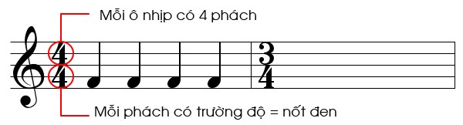
4
Nhạc lí :
Nhịp
4
4
Nhịp còn gọi là nhịp C (viết tắt chữ Common – thông dụng) có 4 phách trong mỗi ô nhịp, phách 1 mạnh, phách 2 nhẹ, phách 3 mạnh vừa, phách 4 nhẹ. Mỗi phách có giá trị trường độ bằng 1 hình nốt đen.
4
Nhấp chuột vào đây

Slide 3
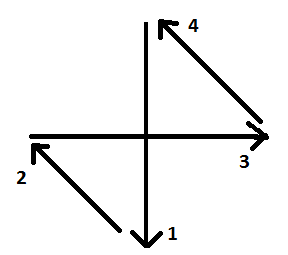
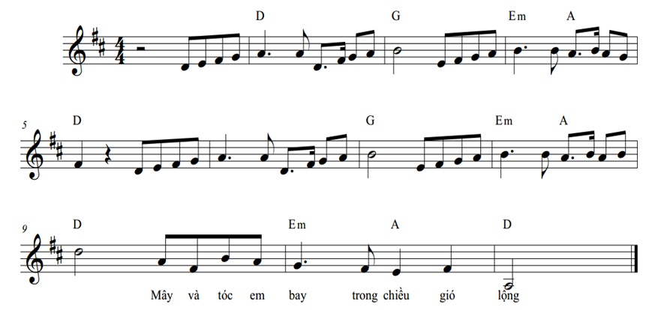
4
Sơ đồ đánh nhịp (C)
4
Tiết tấu nhịp C
Nhấp chuột vào đây
2
3
4
So sánh các nhịp
Ví dụ nhịp C
4
4
4
Nhấp chuột vào đây

Slide 4
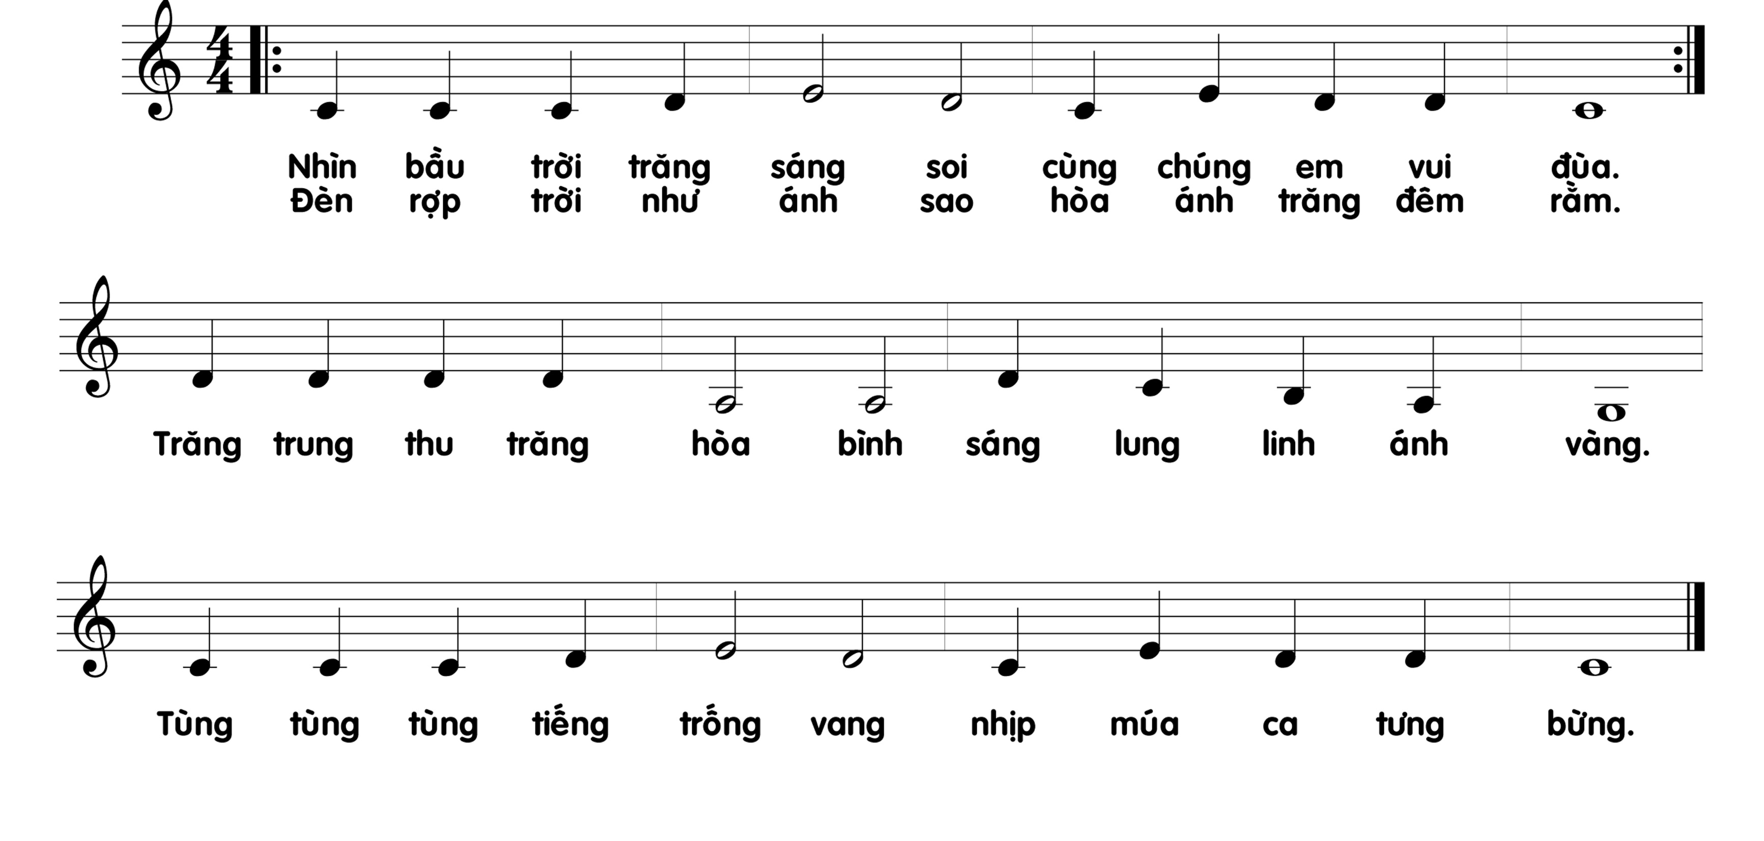
Tập đọc nhạc số 2 :
ÁNH TRĂNG
Nhấp chuột vào đây

Slide 5
HS ghi bài vào tập :
4
Nhạc lí :
Nhịp
4
4
Nhịp còn gọi là nhịp C, có 4 phách trong mỗi ô nhịp, phách 1 mạnh, phách 2 nhẹ, phách 3 mạnh vừa, phách 4 nhẹ. Mỗi phách có giá trị trường độ bằng 1 hình nốt đen.
4

